Slide 1
SÉANCE E2 · MODULE 1
Écrire son billet dans Le fil du Ruisseau
Dernière séance : vous passez de lecteur à auteur. Dix lignes, des faits, une opinion annoncée comme telle, et la question que personne n'a posée.
75 minutes · Suivre l'actualité
Notes:
Dernière séance du module. Rendre les billets de sortie de E1 : chacun a déjà sa question, c'est la dernière ligne de son texte.

Slide 2
OBJECTIFS DE LA SÉANCE
À la fin, je serai capable de…
1
écrire un billet de blogue de huit à douze phrases ;
2
y séparer clairement les faits de l'opinion ;
3
employer une concession, une mise en relief et un connecteur de sujet ;
4
évaluer ce qu'on est maintenant capable de faire.
E2 · Suivre l'actualité
2
Notes:
C'est l'intention de production écrite du programme : intervenir dans un blogue. Le dire au groupe, ça donne du poids à l'exercice.

Slide 3
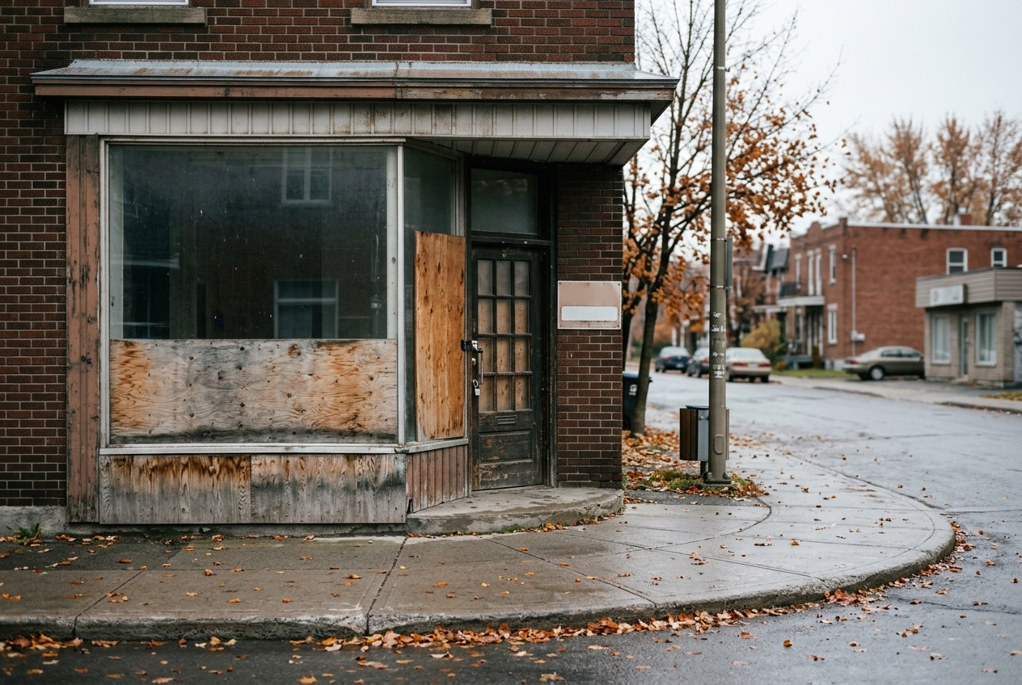
MISE EN SITUATION
Suzie vous ouvre le blogue du quartier
Qui va vous lire ? Des voisins, pas des spécialistes.
Par quoi commencez-vous : les faits ou l'accord ?
Comment montrez-vous que vous avez vérifié ?
Sur quoi finissez-vous ?
E2 · Suivre l'actualité
3
Notes:
La quatrième piste a une seule bonne réponse : sur la question. Un billet qui finit sur une opinion se referme ; un billet qui finit sur une question ouvre les commentaires.

Slide 4
ANALYSE
Le plan en trois paragraphes
LE PARAGRAPHE
CE QU'ON Y MET
1. Ce qui est établi
deux faits vérifiables au moins, avec un chiffre ou une date
2. Ce qui ne l'est pas, et ce que j'en pense
une information au conditionnel, une parole rapportée, puis une concession
3. Ma question
une seule, adressée aux lecteurs
Huit à douze phrases en tout. Un billet plus long ne se lit pas.
E2 · Suivre l'actualité
4
Notes:
Diapositive à photographier. Écrire le plan au tableau et le laisser pendant toute la rédaction.

Slide 5
NOMMEZ VOS SOURCES, PROTÉGEZ-VOUS
« À ma connaissance » est la formule la plus utile de tout le module.
On ne reproche jamais à quelqu'un d'avoir dit ce qu'il ignorait ; on lui reproche d'avoir affirmé sans vérifier. Écrire « à ma connaissance », « selon le reportage de mardi » ou « la conseillère a dit que » coûte cinq mots et rend un texte inattaquable.
E2 · Suivre l'actualité
5
Notes:
Diapositive à photographier. C'est ce qui permet à un élève de publier sans crainte, et donc de publier.

Slide 6
LES SEPT EXIGENCES DU BILLET
À cocher avant d'envoyer
Deux faits vérifiables
Une information non confirmée
avec un chiffre ou une date.
marquée au conditionnel : « serait », « ouvrirait ».
Une parole rapportée
Une concession
« la conseillère a dit que... » - attention au temps du verbe.
« bien que » + subjonctif, ou « même si » + indicatif.
Une mise en relief
Un connecteur de sujet
« ce qui... c'est » ou « c'est... qui ».
« quant à », « en ce qui concerne ».
Une question aux lecteurs
à la toute fin, une seule.
E2 · Suivre l'actualité
6
Notes:
Ces sept exigences sont affichées dans l'activité, sous la zone de rédaction. L'assistant les vérifie une à une et donne une rétroaction immédiate ; elle n'est pas conservée.

Slide 7
UN TITRE QUI JUGE
Le piège le plus fréquent
ON ENTEND SOUVENT
IL FAUT DIRE PLUTÔT
Scandale du dépôt : le quartier trahi
Point de dépôt : la question des heures
Le titre d'un billet annonce de quoi on parle, pas ce qu'on en pense. Un titre qui juge fait fuir exactement les lecteurs qu'on voulait convaincre, et il affaiblit le texte : celui qui a besoin d'un titre fort a souvent des arguments faibles.
E2 · Suivre l'actualité
7
Notes:
Faire proposer trois titres au tableau et voter. L'exercice prend cinq minutes et améliore tous les billets.

Slide 8
BILAN
Les mots du module, une dernière fois
un reportage
Le compte rendu d'un journaliste qui va sur place.
une chronique
L'avis signé d'une personne, semaine après semaine.
une source
Ce qui permet de vérifier une information.
un fait
Ce qu'on peut aller vérifier, même s'il se révèle faux.
une opinion
Ce que quelqu'un pense, et qui se discute.
un communiqué
L'annonce officielle d'un organisme.
la période de questions
Le moment où les citoyens interrogent leurs élus.
un argument
La raison qu'on donne pour appuyer son opinion.
E2 · Suivre l'actualité
8
Notes:
Révision par les cartes mémoire dans l'activité, puis autoévaluation. Douze énoncés à évaluer : pas encore, un peu, oui.

Slide 9
PRODUCTION ÉCRITE
Votre billet, huit à douze phrases
Le fil du Ruisseau - nouveau billet.
1
Paragraphe 1
2
Paragraphe 2
3
Paragraphe 3
4
Le titre
5
La prudence
6
Avant d'envoyer
E2 · Suivre l'actualité
9
Notes:
Rédaction dans l'activité interactive, avec vérification par l'assistant, puis envoi à l'enseignant. Les élèves rapides peuvent commenter le billet d'un camarade - c'est exactement ce que fait un blogue.

Slide 10
BILLET DE SORTIE
Qu'est-ce que vous saurez faire lundi que vous ne saviez pas faire il y a quatre semaines ?
Une phrase, la vôtre.
Pensez à ce que vous ferez la prochaine fois qu'on vous enverra une nouvelle.
E2 · Suivre l'actualité
E2 · Suivre l'actualité
10
Notes:
Dernier billet du module. Le lire à voix haute en groupe si l'ambiance s'y prête : c'est une bonne façon de fermer quatre semaines de travail.

